Slide 1
03 数字信号处理：离散时间 傅里叶变换
薛向阳
邮件：xyxue@fudan.edu.cn
办公室：计算机楼408房间

Slide 2
内容提要
离散时间信号频域表示
傅里叶变换的四种情形
离散傅里叶变换（DFT）
快速傅里叶变换（FFT）

Slide 3
离散时间信号的傅里叶变换
• 离散时间信号 的傅立叶变换（DTFT）：
是以 为周期 的连续函数
• 的傅立叶反变换：

Slide 4
DTFT
幅度函数
其中
相位函数

Slide 5




Inverse DTFT
$$l=−∞$$
$$l=−∞$$
$$l=−∞$$
$$l=−∞$$
$$l=−∞$$

Slide 6
DTFT计算实例

Slide 7
DTFT性质
性质 序列 离散时间傅立叶变换
线性 时移 频移 频率微分 卷积 相乘
帕斯瓦尔公式

Slide 8

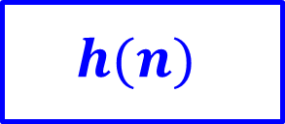
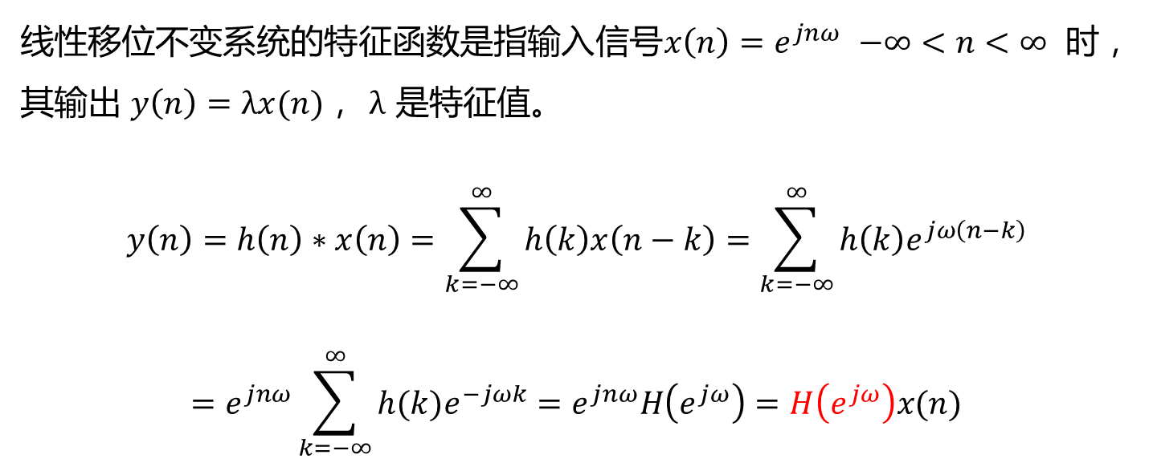

时间离散线性移位不变系统的频率响应
信号的傅里叶表示提供了一种将信号映射到另一个“域”进行处理的方法，也是一种不同的解释信号和系统的方式。
$$x(n)$$
$$y(n)$$
$$h(n)$$
线性移位不变系统的特征函数是指输入信号$x\left(n\right)=e^{jnω}$ $−∞<n<∞$ 时，其输出 $y\left(n\right)=λx(n)$， $λ$ 是特征值。
$$y\left(n\right)=h\left(n\right)∗x\left(n\right)=\sum_{k=−∞}^{∞}{h\left(k\right)x\left(n−k\right)}=\sum_{k=−∞}^{∞}{h\left(k\right)e^{jω\left(n−k\right)}}$$
$$=e^{jnω}\sum_{k=−∞}^{∞}{h(k)e^{−jωk}}=e^{jnω}H\left(e^{jω}\right)=H\left(e^{jω}\right)x(n)$$

Slide 9
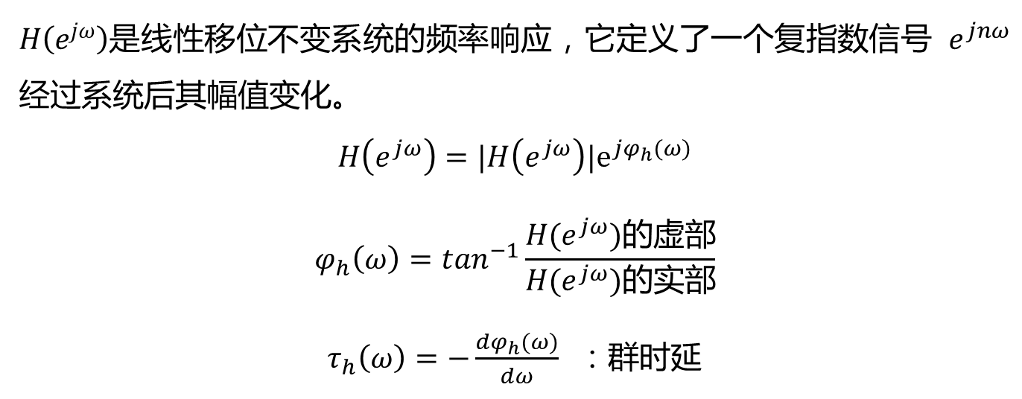
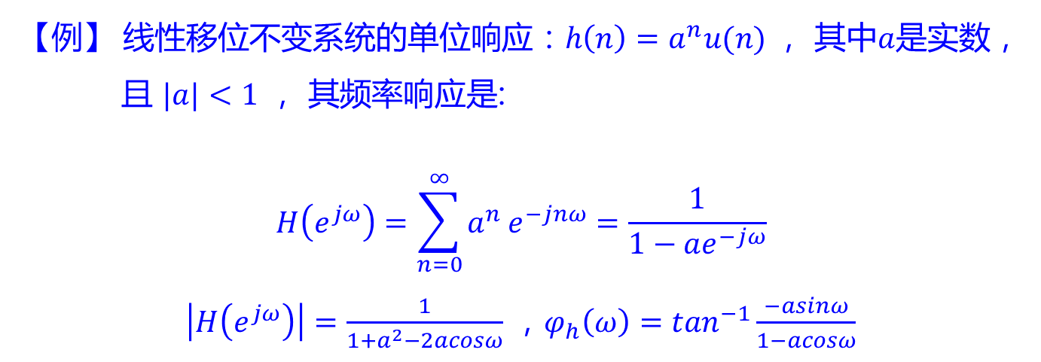
$H\left(e^{jω}\right)$是线性移位不变系统的频率响应，它定义了一个复指数信号 $e^{jnω}$经过系统后其幅值变化。
$$H\left(e^{jω}\right)=|H\left(e^{jω}\right)|e^{jφ_{h}(ω)}$$
$$φ_{h}\left(ω\right)=\tan^{−1}\frac{H(e^{jω})的虚部}{H(e^{jω})的实部}$$
$τ_{h}\left(ω\right)=−\frac{dφ_{h}(ω)}{dω}$ ：群时延
【例】 线性移位不变系统的单位响应：$h\left(n\right)=a^{n}u(n)$ ， 其中$a$是实数，
且 $|a|<1$ ， 其频率响应是:
$$H\left(e^{jω}\right)=\sum_{n=0}^{∞}{a^{n}}e^{−jnω}=\frac{1}{1−ae^{−jω}}$$
$\left|H\left(e^{jω}\right)\right|=\frac{1}{1+a^{2}−2acosω}$ ，$φ_{h}\left(ω\right)=\tan^{−1}\frac{−asinω}{1−acosω}$

Slide 10
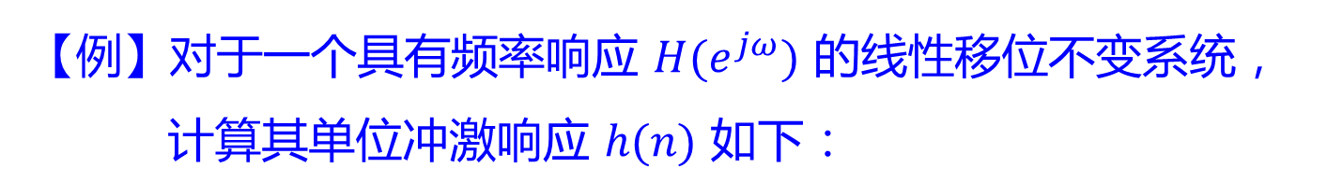
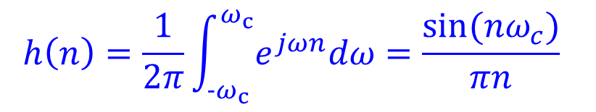
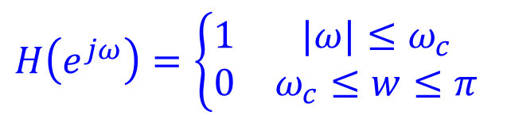

【例】对于一个具有频率响应 $H(e^{jω})$ 的线性移位不变系统，
计算其单位冲激响应 $h(n)$ 如下：
理想低通
滤波器
$−π −ω_{c}$ ${ ω}_{c} π$
$H\left(e^{jω}\right)=\left\{\begin{matrix}1 & |ω|≤ω_{c} \\ 0 & ω_{c}≤w≤π\end{matrix}\right.$
$$h\left(n\right)=\frac{1}{2π}\int_{−ω_{c}}^{ω_{c}}{e^{jωn}dω}=\frac{sin⁡(nω_{c})}{πn}$$

Slide 11




滤波器
可用系统特性来表征，可用频率响应来分类
$−π −ω_{c}$ ${ ω}_{c} π$
$−π −ω_{c}$ ${ ω}_{c} π$
理想低通滤波器
理想高通滤波器
$$−π{−ω}_{2}{−ω}_{1}{ ω}_{1}{ ω}_{2} π$$
$$−π{−ω}_{2}{−ω}_{1}{ ω}_{1}{ ω}_{2} π$$
理想带通滤波器
理想带阻滤波器

Slide 12
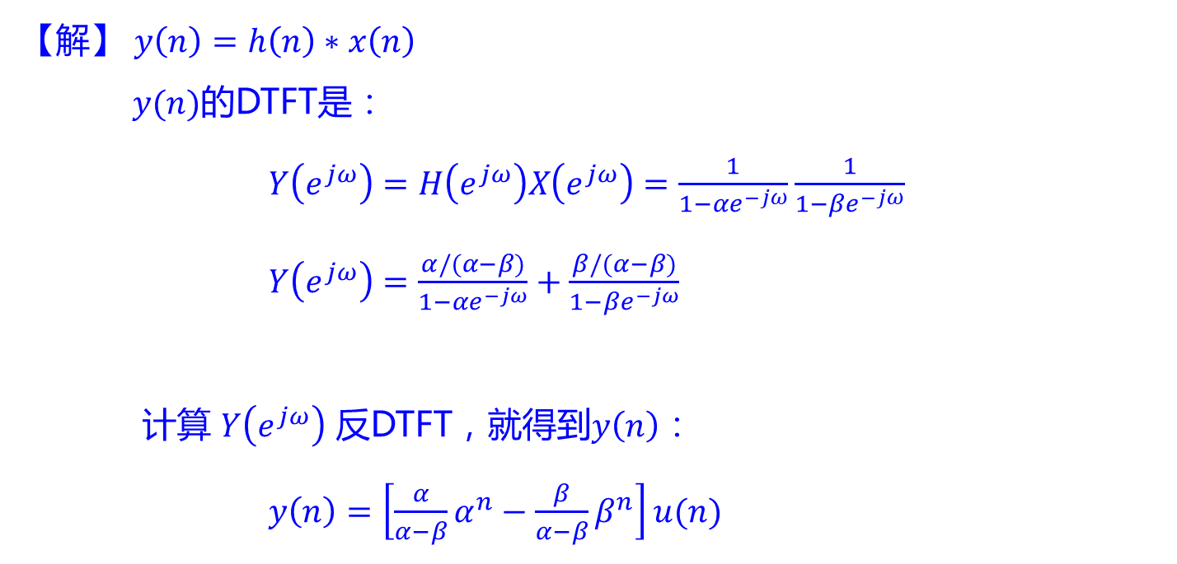
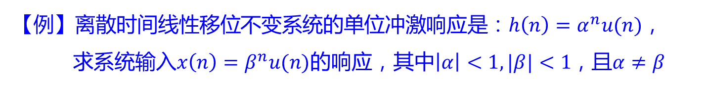
【例】离散时间线性移位不变系统的单位冲激响应是：$h\left(n\right)=α^{n}u(n)$，
求系统输入$x\left(n\right)=β^{n}u(n)$的响应，其中$\left|α\right|<1, |β|<1$，且$α≠β$
【解】 $y\left(n\right)=h\left(n\right)∗x\left(n\right)$
$y(n)$的DTFT是：
$Y\left(e^{jω}\right)=H\left(e^{jω}\right)X\left(e^{jω}\right)=\frac{1}{1−αe^{−jω}}\frac{1}{1−βe^{−jω}}$
$Y\left(e^{jω}\right)=\frac{α/(α−β)}{1−αe^{−jω}}+\frac{β/(α−β)}{1−βe^{−jω}}$
计算 $Y\left(e^{jω}\right)$ 反DTFT，就得到$y\left(n\right)：$
$y\left(n\right)=\left[\frac{α}{α−β}α^{n}−\frac{β}{α−β}β^{n}\right]u(n)$

Slide 13
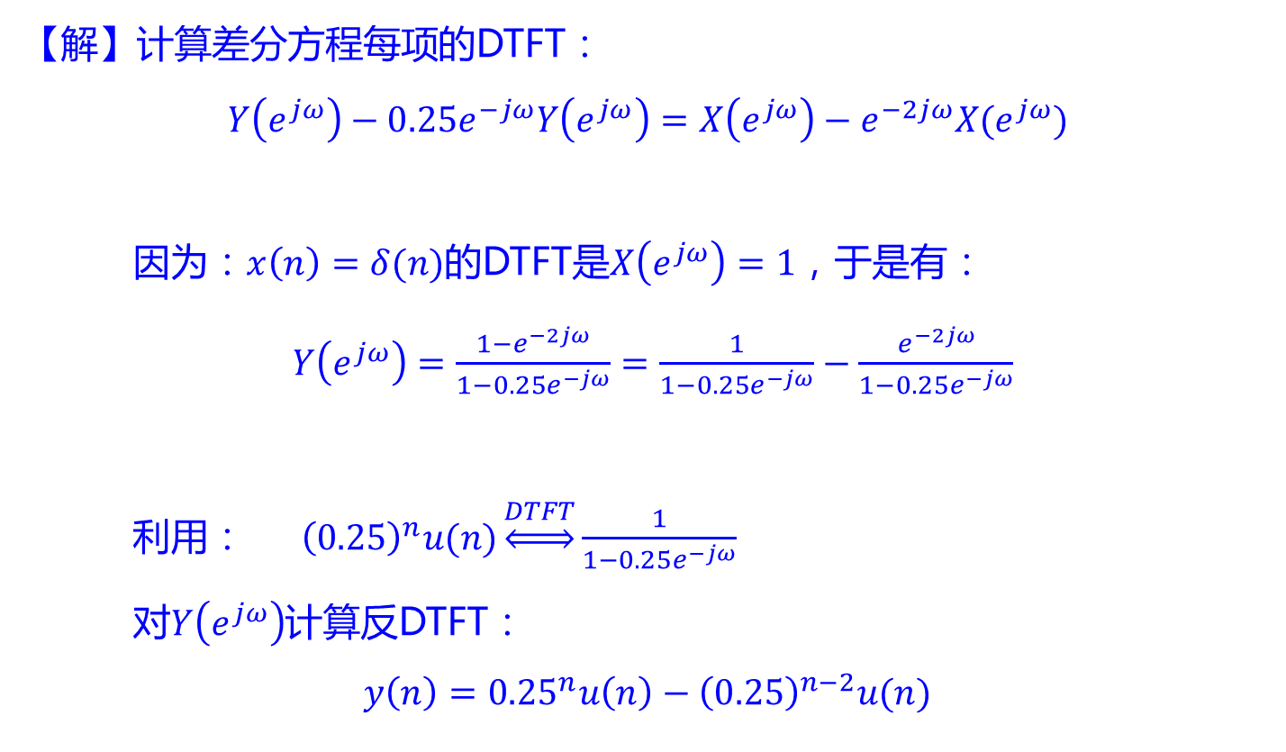
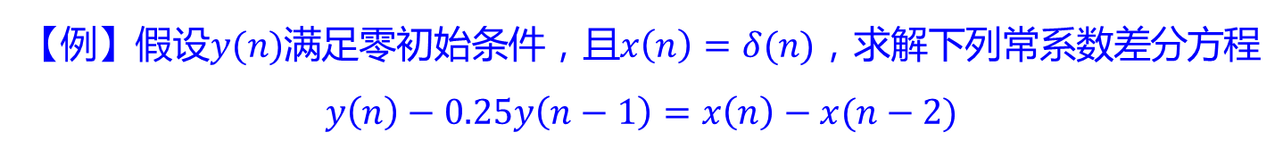
【例】假设$y(n)$满足零初始条件，且$x\left(n\right)=δ(n)，$求解下列常系数差分方程
$$y\left(n\right)−0.25y\left(n−1\right)=x\left(n\right)−x(n−2)$$
【解】计算差分方程每项的DTFT：
$$Y\left(e^{jω}\right)−0.25e^{−jω}Y\left(e^{jω}\right)=X\left(e^{jω}\right)−e^{−2jω}X(e^{jω})$$
因为：$x\left(n\right)=δ(n)$的DTFT是$X\left(e^{jω}\right)=1$，于是有：
$Y\left(e^{jω}\right)=\frac{1−e^{−2jω}}{1−0.25e^{−jω}}=\frac{1}{1−0.25e^{−jω}}−\frac{e^{−2jω}}{1−0.25e^{−jω}}$
利用： ${\left(0.25\right)}^{n}u(n)\underset{⇔}{DTFT}\frac{1}{1−0.25e^{−jω}}$
对$Y\left(e^{jω}\right)$计算反DTFT：
$$y\left(n\right)={0.25}^{n}u\left(n\right)−{\left(0.25\right)}^{n−2}u(n)$$

Slide 14
内容提要
离散时间信号频域表示
傅里叶变换的四种情形
离散傅里叶变换（DFT）
快速傅里叶变换（FFT）

Slide 15
傅里叶变换的四种情形
CTFT： 连续时间/非周期信号的傅里叶变换
DTFT： 离散时间/非周期信号的傅里叶变换
CFS： 连续时间/周期信号的傅里叶级数
DFS： 离散时间/周期信号的傅里叶级数
 | 周期信号 | 非周期信号
连续时间 | CFS | CTFT
离散时间 | DFS | DTFT

Slide 16
CTFT
t
0
0
时域信号 | 频域信号
连续 | 非周期
非周期 | 连续

Slide 17
DTFT
x(n)
T
…
…
n
0
-1
0
1
2
时域信号 | 频域信号
离散 | 周期
非周期 | 连续

Slide 18
CFS
…
…
t
0
0
时域信号 | 频域信号
连续 | 非周期
周期 | 离散

Slide 19
DFS
x(n)
时域信号 | 频域信号
离散 | 周期
周期 | 离散
0
1 2 3 … N-1 N
n
…0 1 2 3 N-1 N …
k

Slide 20
总结：傅里叶变换与傅里叶级数
连续时间 离散时间
时域 频域 时域 频域
傅立叶级数
傅立叶变换
离散 非周期
离散 周期
连续 周期
离散 周期
连续 非周期
连续 非周期
离散 非周期
连续 周期

Slide 21
内容提要
离散时间信号频域表示
傅里叶变换的四种情形
离散傅里叶变换（DFT）
快速傅里叶变换（FFT）

Slide 22
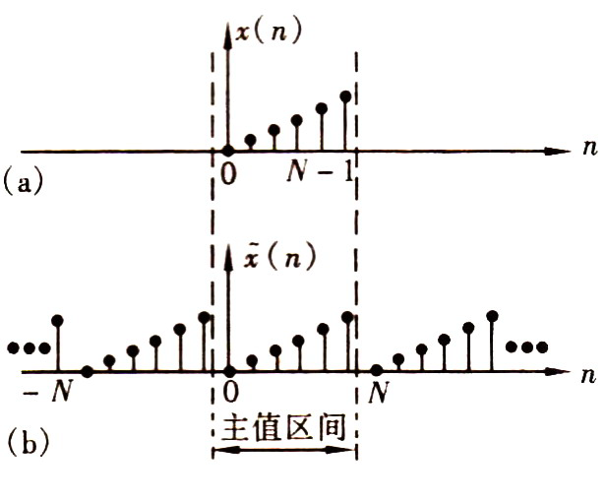
离散傅里叶变换（DFT）
将有限长序列 拓成周期序列 。

Slide 23
有限长序列周期延拓的数学表示
其中
符号 表示 对模 的余数，即
同理有：

Slide 24
离散傅里叶变换（DFT）定义

Slide 25
旋转因子W_{N}=exp(-j2π/N)的性质
对称性
周期性
可约性

Slide 26
DFT的性质
1 线 性: 设 ， 和 都为常数，则:
2 对称性：设 是一长度为 的实序列，且
则有
即：
或：

Slide 27

















DFT的性质
3 圆周移位
$$x(0)$$
$$x(6)$$
$$x(7)$$
$$x(1)$$
$$x(5)$$
$$x(7)$$
顺时针
旋转2点
$$x(6)$$
$$x(2)$$
$$x(4)$$
$$x(0)$$
$$x(3)$$
$$x(1)$$
$$x(5)$$
$$x(3)$$
$$x(4)$$
$$x(2)$$
$$x{\left(\left(n−n_{0}\right)\right)}_{N}R_{N}(n)\underset{⇔}{DFT}W_{N}^{n_{0}k}X(k)$$

Slide 28
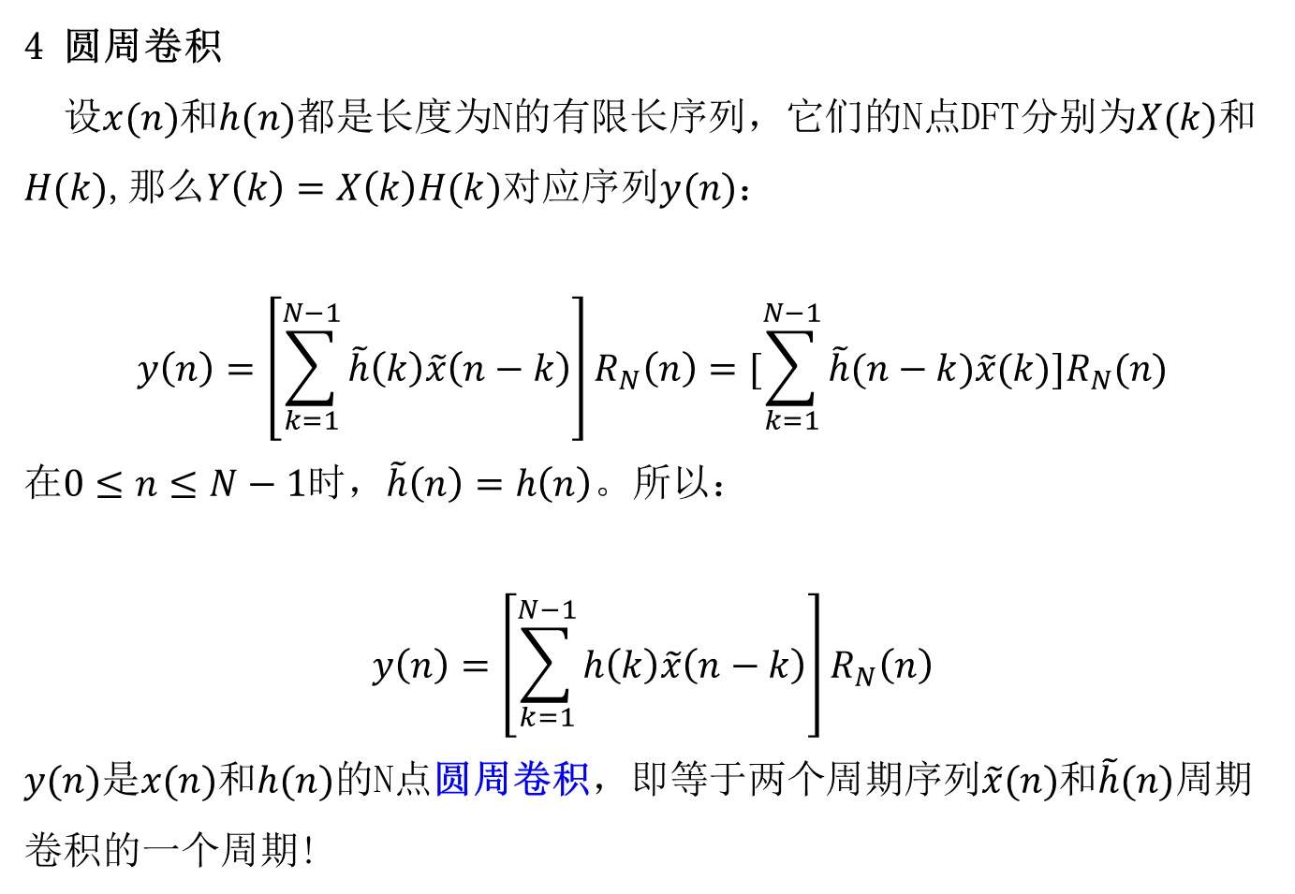
DFT的性质
4 圆周卷积
设$x(n)$和$h(n)$都是长度为N的有限长序列，它们的N点DFT分别为$X(k)$和$H(k)$,那么$Y\left(k\right)=X\left(k\right)H(k)$对应序列$y(n)$：
$$y\left(n\right)=\left[\sum_{k=1}^{N−1}{\tilde{h}\left(k\right)\tilde{x}\left(n−k\right)}\right]R_{N}\left(n\right)=[\sum_{k=1}^{N−1}{\tilde{h}(n−k)\tilde{x}(k)}]R_{N}(n)$$
在$0≤n≤N−1$时，$\tilde{h}\left(n\right)=h\left(n\right)$。所以：
$$y\left(n\right)=\left[\sum_{k=1}^{N−1}{h\left(k\right)\tilde{x}\left(n−k\right)}\right]R_{N}\left(n\right)$$
$y(n)$是$x(n)$和$h(n)$的N点圆周卷积，即等于两个周期序列$\tilde{x}(n)$和$\tilde{h}(n)$周期卷积的一个周期!

Slide 29
DFT的例题

Slide 30
内容提要
离散时间信号频域表示
傅里叶变换的四种情形
离散傅里叶变换（DFT）
快速傅里叶变换（FFT）

Slide 31
快速傅立叶变换（FFT）
离散傅立叶变换的计算量：
计算复杂度：
N | DFT
4 | 16
32 | 1024
128 | 16384
1024 | 1048576
DFT ∝ N²
FFT ∝ N log₂N

Slide 32
DFT和IDFT的矩阵形式

Slide 33
FFT的例子
例：4点DFT的计算量：16次复数乘法+12次复数加法！

Slide 34
8次复数加法，
1次复数乘法！
FFT算法就是不断地把长序列的DFT分解成若干个短序列的DFT，并利用 的周期性和对称性等性质来减少DFT的运算次数。

Slide 35
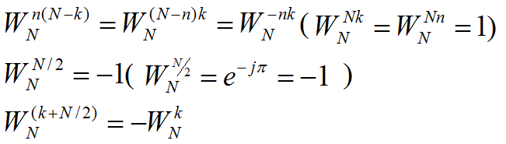
1965年，J W Cooley和J W Tukey提出FFT，其乘法计算量从N²降低到N/2*log₂^{N}！
FFT是数字信号处理发展史上的一个里程碑！

Slide 36
Radix=2的FFT算法
设 ，M为正整数，把离散时间序列x(n)按奇偶分2组：
求出了前N/2个点的离散傅立叶变换！

Slide 37
后N/2个点的离散傅立叶变换为：
全部N个点的离散傅立叶变换为：

Slide 38
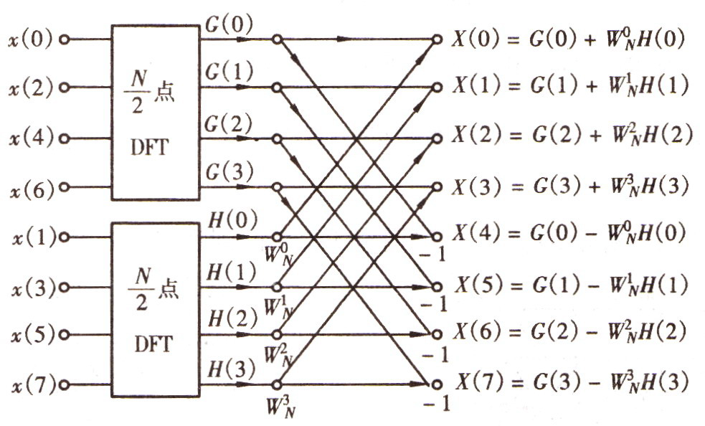
Radix=2的FFT碟形计算

Slide 39
Radix=2的FFT碟形计算
对 和 采用上述同样的奇偶分解方式，可分别得
对 、 、 和 均采用同样的奇偶分解方式，分别得N/8、N/16点的离散傅立叶变换，依次类推，最后到2个点！

Slide 40
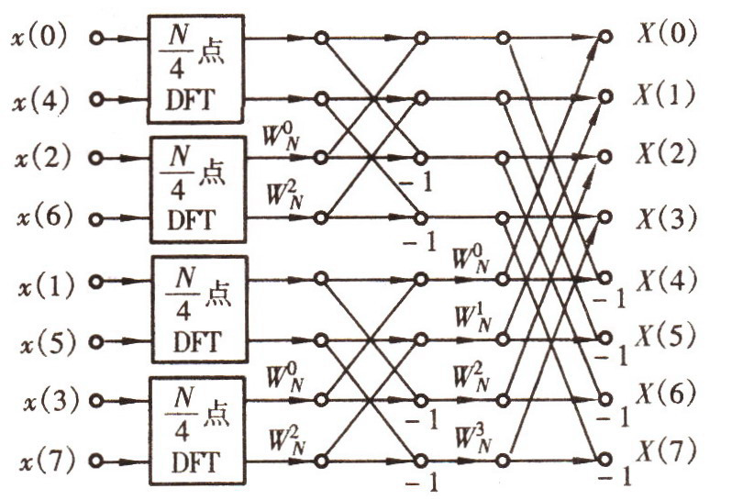
Radix=2的FFT碟形计算

Slide 41
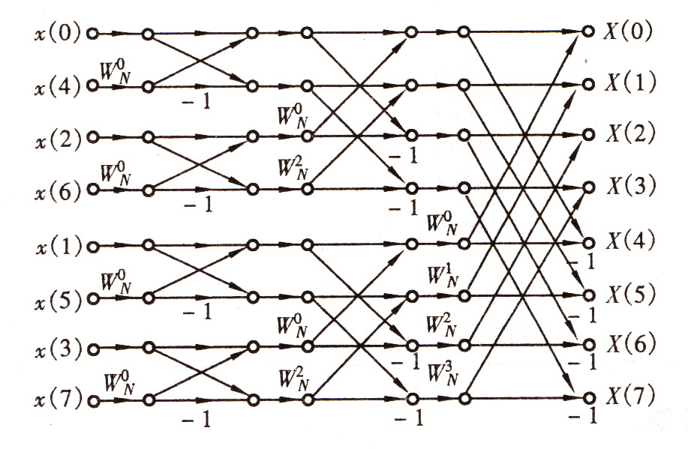
Radix=2的FFT碟形计算

Slide 42
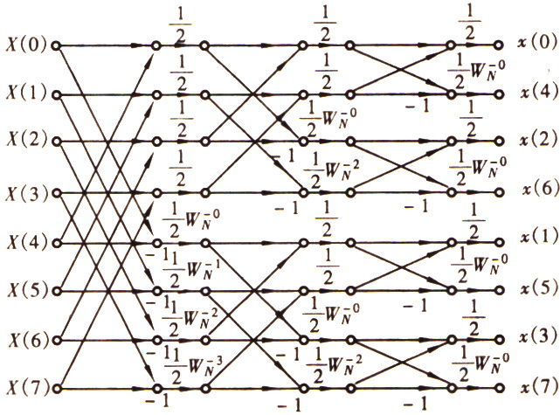
Radix=2的IFFT碟形计算
IFFT：

Slide 43
实数序列的FFT
利用复数FFT对实数进行有效计算，下面介绍实现方法
设x (n)、y (n)是两个N点实序列,且
X (k)=DFT[x (n)]
Y (k)=DFT[y(n)]
则X (k)、Y(k)可通过一次FFT运算同时获得。
首先将x (n)、y(n)分别当作复序列的实部及虚部
令 g(n)=x (n) + jy(n)

Slide 44
实数序列的FFT
通过FFT运算可获得g(n)的DFT值G(k)，记作：
利用离散傅里叶变换的共轭对称性
下标r和i分别表示实部和虚部

Slide 45
实数序列的FFT
一次Ｎ点复序列的FFT，再通过加、减法运算就可以将X(k)与Y(k)分离出来。运算效率提高一倍。

Slide 46
谢谢！

